Slide 1


Министерство образования и науки российской федерации
Владивостокский государственный университет экономики и сервиса
Институт информатики, инноваций и бизнес систем
Кафедра ИТС
«Метрология, стандартизация, подтверждение соответствия»
Тема «СРЕДСТВА и МЕТОДЫ ИЗМЕРЕНИЙ»
Преподаватели:
Левашов Ю.А.
Белоус И.А.
Владивосток, 2019

Slide 2
3. Средства и методы измерений
3.1 Классификация средств измерений

Slide 3
Средствами измерений называют технические средства, которые используются при измерениях и имеют нормированные метрологические характеристики. К метрологическим характеристикам относят такие характеристики, которые влияют на результат измерений и на его погрешность, реализуют одну из двух функций:
□ воспроизводят величину заданного (известного) размера: например, гиря - заданную массу,
□ вырабатывают сигнал (показание), несущий информацию о значении измеряемо» величины.

Slide 4
По конструктивному исполнению, форме предоставления измерительной информации, функциональному назначению средства измерений подразделяют на:
- меры,
- измерительные преобразователи,
- измерительные приборы,
- измерительные установки,
- измерительные системы.

Slide 5
Мера — средство измерений, предназначенное для воспроизведения и/или хранения физической величины одного или нескольких размеров, значения которых выражены в установленных единицах и известны с необходимой точностью. Различают следующие разновидности мер:
□ однозначная мера (например, гиря 1 кг);
□ многозначная мера (например, штриховая мера длины);
□ набор мер — комплект мер разного размера одной и той же физической величины

Slide 6
Измерительный преобразователь — это средство измерений, предназначенное для преобразования сигналов измерительной информации в форму, удобную для дальнейшего преобразования, передачи, обработки, хранения.
По местоположению в измерительной цепи преобразователи делят на первичные и промежуточные.
Первичный измерительный преобразователь — преобразователь, на вход которого непосредственно воздействуют измеряемая физическая величина. Конструктивно обособленные первичные преобразователи часто называют датчиками.

Slide 7
Измерительный прибор — это средство измерений, предназначенное для получения значений измеряемой физической величины в установленном диапазоне ее измерения и выработки сигнала измерительной информации в форме, доступной для непосредственного восприятия наблюдателем. Измерительный прибор представляет собой совокупность преобразовательных элементов, образующих измерительную цепь, и отсчетного устройства.

Slide 8
По форме индикации измеряемой величины различают измерительные приборы:
показывающие, которые допускают только отсчитывание показаний при измерении величины, например стрелочный или цифровой вольтметр;
регистрирующие, предусматривающие регистрацию показаний на каком-либо носителе информации. Регистрация может проводиться в аналоговой или цифровой форме; различают самопишущие и печатающие измерительные приборы.

Slide 9
По форме преобразования используемых измерительных сигналов измерительные приборы подразделяют на аналоговые и цифровые.
Аналоговые приборы — это приборы, показания или выходной сигнал которых является непрерывной функцией изменения измеряемой величины.
Цифровые приборы — это приборы, принцип действия которых основан на квантовании измеряемой или пропорциональной ей величины.

Slide 10
Измерительная установка — совокупность функционально объединенных средств измерений и вспомогательных устройств, предназначенная для измерений одной или нескольких физических величин и расположенная в одном месте.
Измерительная система — совокупность функционально объединенных средств измерений и вспомогательных устройств, размещенных в разных точках контролируемого объекта и соединенных между собой каналами связи, предназначенных для измерений одной или нескольких физических величин.

Slide 11
Измерительные системы разделяют на измерительные информационные, измерительные контролирующие, измерительные управляющие. Особо выделяют измерительно-вычислительные комплексы — функционально объединенную совокупность средств измерений, ЭВМ и вспомогательных устройств, предназначенных для выполнения в составе измерительной системы конкретной измерительной задачи.

Slide 12
Классификация средств измерений по роли в процессе измерения и выполняемым функциям
Средства измерений
Меры
Измерительные преобразователи
Измерительные приборы
Однозначные, многозначные, наборы мер
Первичный, промежуточный
Показывающие, регистрирующие, аналоговые, цифровые
Измерительные установки
Измерительные системы

Slide 13
Метрологические характеристики — это характеристики свойств средств измерений, влияющие на результат измерений и на его погрешность.
Характеристики, устанавливаемые в нормативной документации, называются нормированными, характеристики, определяемые экспериментально — действительными.

Slide 14
Под классом точности понимают обобщенную характеристику точности средств измерений данного типа, определяемую пределами допускаемой основной погрешности. Классы точности присваивают средствам измерений при их разработке на основании исследований и испытаний представительной партии средств измерений данного типа. При этом пределы допускаемых погрешностей нормируют и выражают в форме абсолютных, приведенных или относительных погрешностей

Slide 15


Полосы погрешностей: а – мультипликативная; б - аддитивная
а
б
y
y
$$∆0$$
0
x
x
$∆$₀

Slide 16
Если прибор имеет чисто мультипликативную полосу погрешностей, обозначаемое на шкале прибора значение класса точности обводится кружком, например Q) (установлен предел допускаемой относительной погрешности ±2 %).
Если полоса погрешностей принята аддитивной, то класс точности указывается без каких-либо дополнительных обозначений, например просто 1,5 (установлен предел допускаемой приведенной погрешности ±1,5 %).

Slide 17
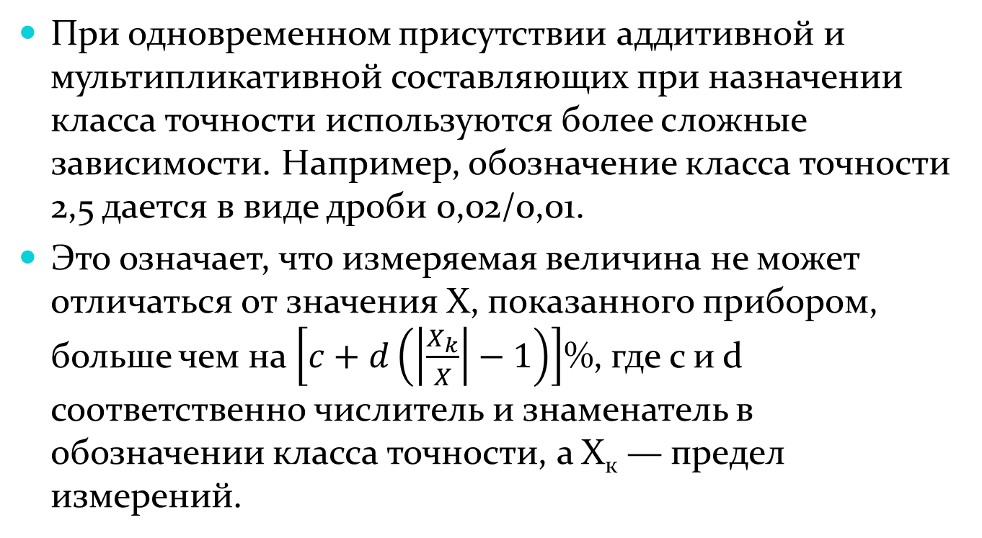
При одновременном присутствии аддитивной и мультипликативной составляющих при назначении класса точности используются более сложные зависимости. Например, обозначение класса точности 2,5 дается в виде дроби 0,02/0,01.
Это означает, что измеряемая величина не может отличаться от значения Х, показанного прибором, больше чем на $\left[c+d\left(\left|\frac{X_{k}}{X}\right|−1\right)\right]$%, где с и d соответственно числитель и знаменатель в обозначении класса точности, а Х_{к} — предел измерений.

Slide 18
По способу применения меры различают методы непосредственной оценки и методы сравнения с мерой.
В методах непосредственной оценки (методах отклонения для электромеханических приборов) измеряемая величина предварительно преобразуется ( в промежуточную величину, которая затем сравнивается с мерой этой величины.
методы непосредственной оценки делятся на прямые и косвенные.

Slide 19
Метод сравнения с мерой, при котором сравниваются размер измеряемой величины и размер, воспроизводимый мерой. однородной с измеряемой.
Измерение при этом заключается в установлении равенства или определенного соотношения между размерами измеряемой величины и меры, в некоторых случаях может быть использована и мера, неоднородная с измеряемой величиной.

Slide 20
Методы сравнения по характеру самой операции сравнения можно разделить на методы одновременного и разновременного сравнения.
При методах разновременного сравнения измерение проводится в два этапа, а результат определяется по двум измерениям: с участием измеряемой величины на первом этапе и меры — на втором. К разновременному сравнению относится метод замещения.

Slide 21
К методам одновременного сравнения относятся методы совпадения, дифференциальный и нулевой (компенсационный).
При методе совпадения сравнивают размеры измеряемой величины и величины, воспроизводимой мерой.
При дифференциальном методе разность размеров измеряемой величины и величины известной, воспроизводимой мерой.
При нулевом методе разность между размерами измеряемой и известной величин в процессе измерения сводится к нулю

Slide 22
Контрольные вопросы
В чем отличие средств измерений от индикаторов?
Какие функции реализуют средства измерений?
Дайте классификацию средств измерений по конструктивному исполнению, форме представления измерительной информации и функциональному назначению.
Приведите примеры однозначных и многозначных мер.
В чем отличие первичных измерительных преобразователей от промежуточных?
Как называются преобразователи для однородных физических величин?
Что такое датчик?
Чем измерительный прибор отличается от измерительного преобразователя?
Как различают измерительные приборы по форме индикации?
Как различают измерительные приборы по форме преобразования измерительных сигналов?

Slide 23
Контрольные вопросы
В чем отличие основных средств измерений от вспомогательных средств измерений?
В чем отличие нормированных метрологических характеристик от действительных?
Какие задачи решаются с учетом метрологических характеристик средств измерений?
Перечислите основные группы метрологических характеристик.
Чем отличается мультипликативная и аддитивная полосы погрешностей?
Приведите примеры обозначения классов точности для относительной и приведенной погрешностей.
Как обозначается класс точности при одновременном присутствии аддитивной и мультипликативной составляющих?
Приведите количественные характеристики метрологической надежности.
Укажите цели метрологической аттестации средств измерений.
Как осуществляется контроль за разработкой изготовлением и эксплуатацией нестандартизированных средств измерений?

Slide 24
Контрольные вопросы
Укажите правовую основу обеспечения единства измерений.
Укажите техническую основу обеспечения единства измерений.
В каких случаях возможно децентрализованное воспроизведение единиц измерений?
В чем отличие первичных, вторичных, и рабочих эталонов?
Приведите схему передачи информации о размере единицы от государственного эталона к рабочим средствам измерений.
Перечислите виды средств поверок измерения.
В каких случаях проводиться калибровка средств измерений?
Приведите структуру государственной метрологической службы РФ
В каких сферах деятельности обязателен метрологический контроль и надзор?
В чем отличие измерительной установки от измерительной системы?
Приведите примеры информационных контролирующих и управляющих измерительных систем.
В чем отличие автоматизированного средства измерений от автоматического?

